Slide 1
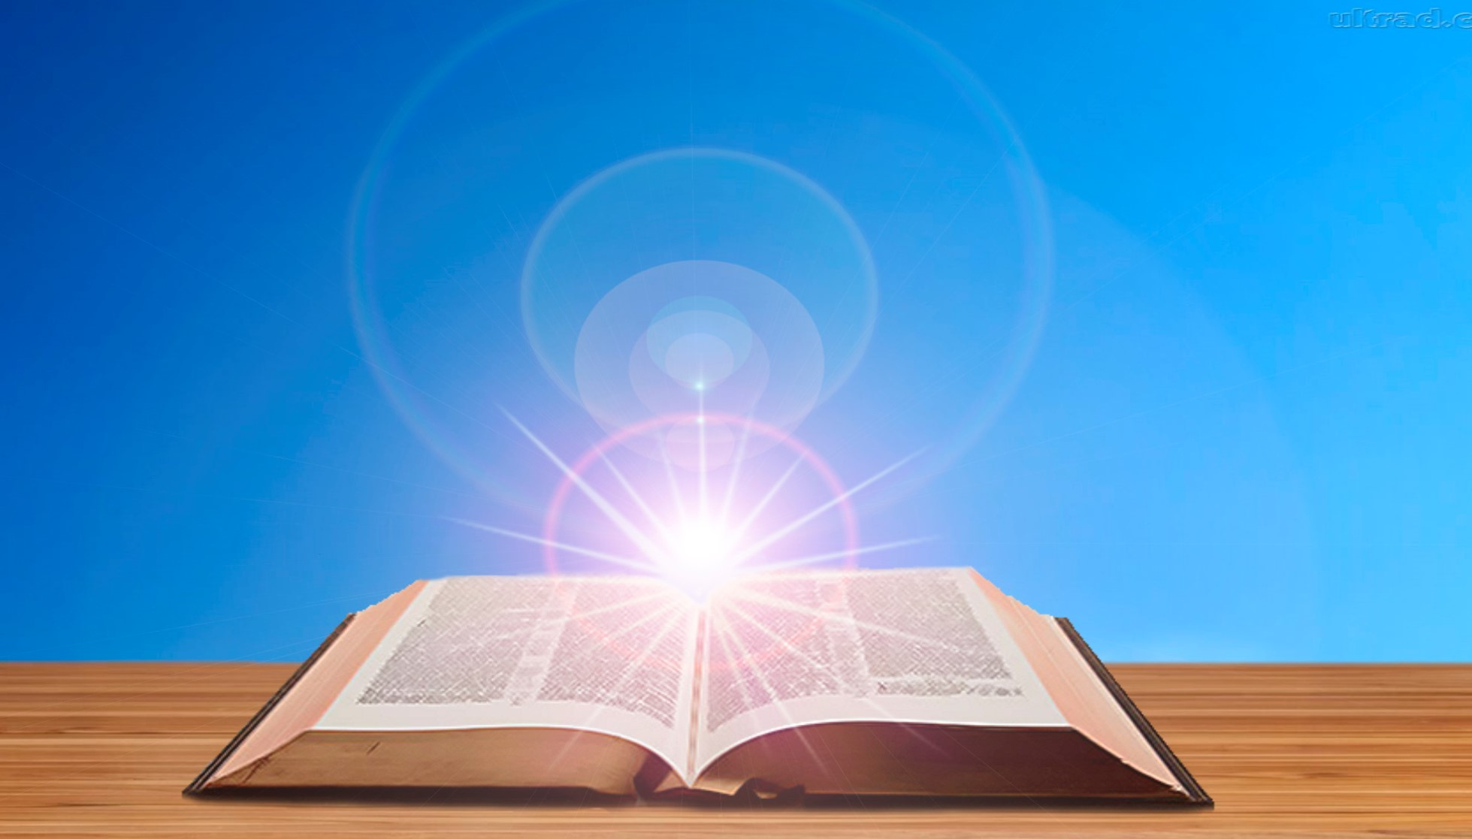
SEMINÁRIO DE MARÇO 2020
Séminaire de Mars 2020
“EU TEMO AO
MEU SENHOR”
“J’ai la crainte de l’Eternel”

Slide 2
“E Daniel propôs no seu coração não se contaminar com a porção das iguarias do rei, nem com o vinho que ele bebia; portanto pediu ao chefe dos eunucos que lhe permitisse não se contaminar.” Daniel 1:8
“Daniel résolut de ne pas se souiller par les mets du roi et par le vin dont le roi buvait, et il pria le chef des eunuques de ne pas l'obliger à se souiller.”
Daniel 1:8

Slide 3
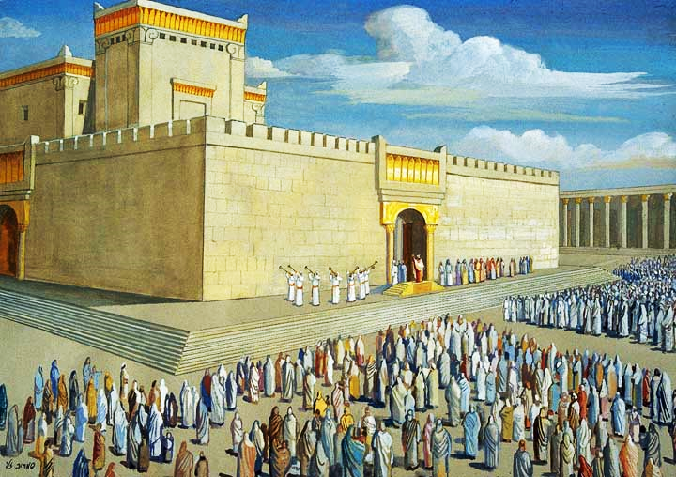
Jerusalém foi escolhida por Deus para o Seu povo O adorar
Jérusalem a été choisie par Dieu comme lieu pour son adoration

Slide 4
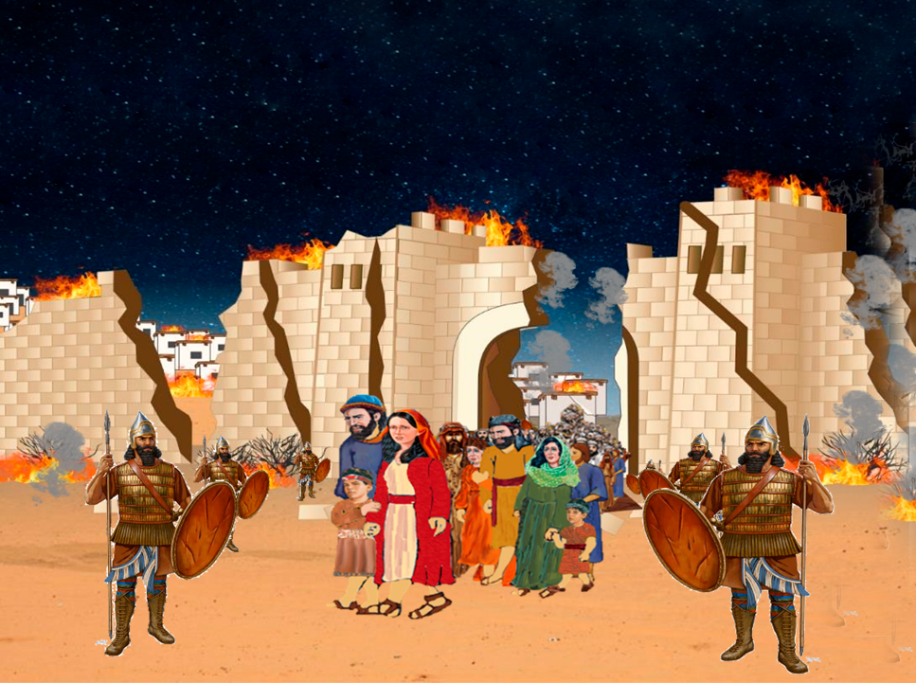
Por causa da desobediência, Jerusalém foi invadida e o povo levado cativo
Jérusalem a été envahie, et le peuple amené captif, à cause de sa désobéissance

Slide 5
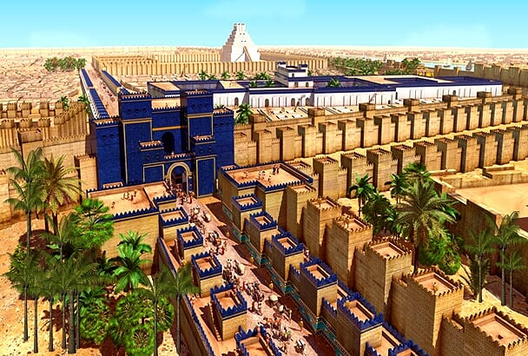
Em Babilônia, o povo tinha costumes muito diferentes
Le peuple de Babylone avait des coutumes très différentes

Slide 6
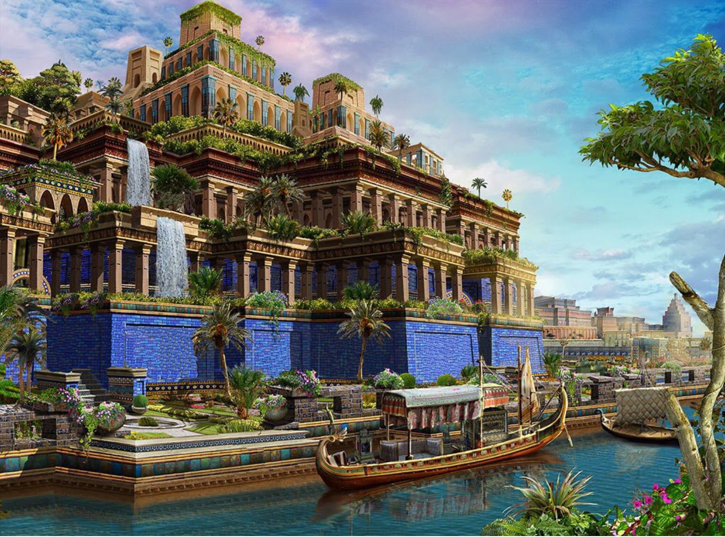
O rei escolheu alguns jovens para servi-lo no palácio
Le roi a choisi quelques jeunes pour le servir dans le palais

Slide 7
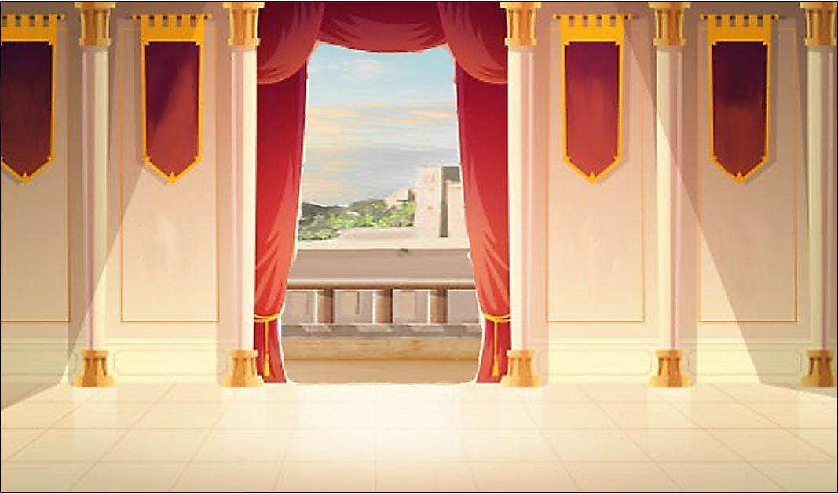
No palácio os jovens tiveram seus nomes mudados
Dans le palais les jeunes ont eu leurs noms changés
Beltschatsar
Schadrac
Méschac
Abed-nego

Slide 8
Os jovens deviam se alimentar da mesma comida do rei
Les jeunes devaient manger la même nourriture que le roi

Slide 9
Deus deu coragem a Daniel para falar ao homem que os alimentava
Dieu a donné du courage à Daniel pour parler à l’homme qui les nourrissait
Experimenta, peço-te, os teus servos dez dias
com legumes para comer e água para beber.
Éprouve tes serviteurs pendant dix jours, et qu'on nous donne des légumes à manger et de l'eau à boire;
ASPENAZ

Slide 10
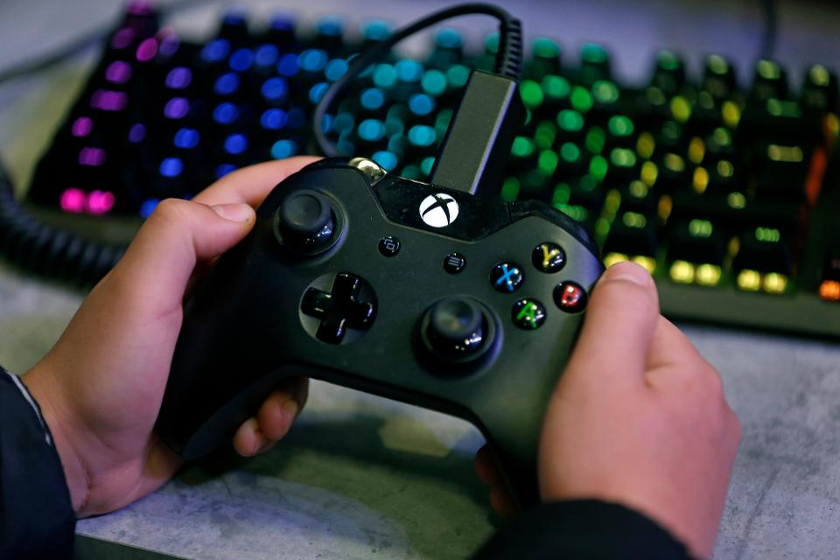
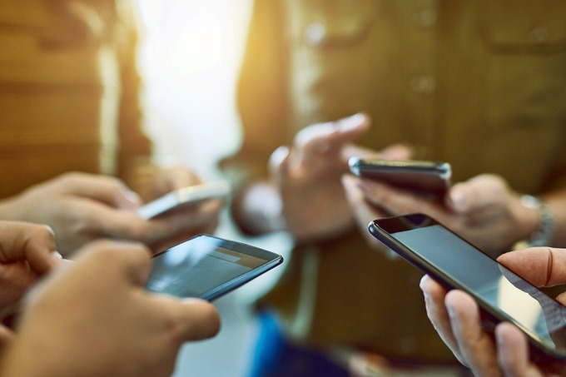
O mundo oferece muitas coisas para nos desviar do caminho do Senhor
Le monde nous offre beaucoup de choses pour nous dévier du chemin du Seigneur

Slide 11
Daniel e seus amigos temeram a Deus e Ele os honrou, os fazendo mais inteligentes que os outros
Daniel et ses amis ont craint Dieu ; et Dieu les a honoré en les rendant plus intelligents que les autres
MISCHAËL
AZARIA
HANANIA

Slide 12
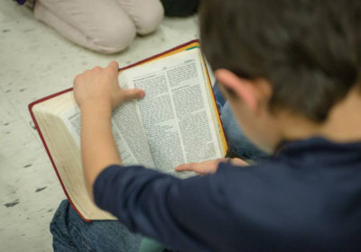
Vamos temer a Deus, nos desviando do caminho mau. Agindo assim, Ele vai nos honrar.
Nous allons craindre Dieu, en nous déviant du mauvais chemin. Ainsi, il va nous honorer.

Slide 13
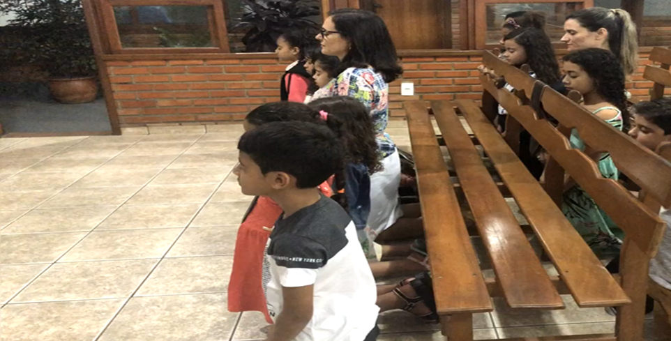
“O temor do Senhor é o princípio da sabedoria.” Provérbios 1:7a
“La crainte de l'Éternel est le commencement
de la science.” Proverbe 1:7a

Slide 14
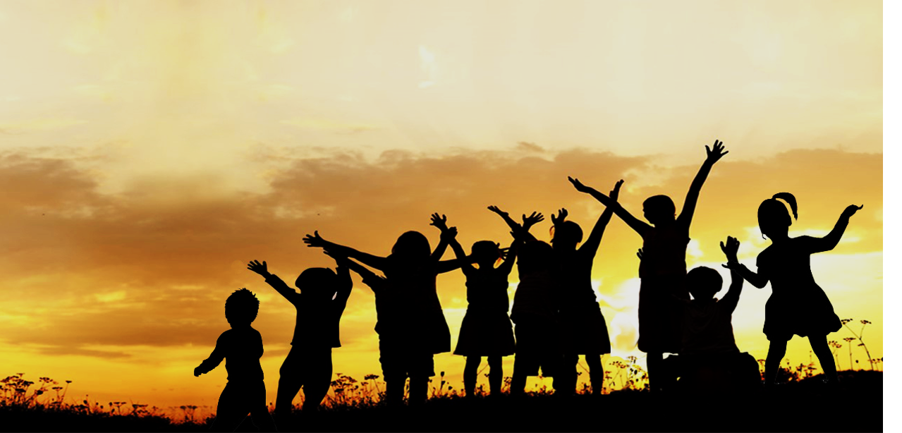
Je veux être fidèle
Je veux être fidèle à Toi Jésus
Suivre toujours ta volonté

Slide 15
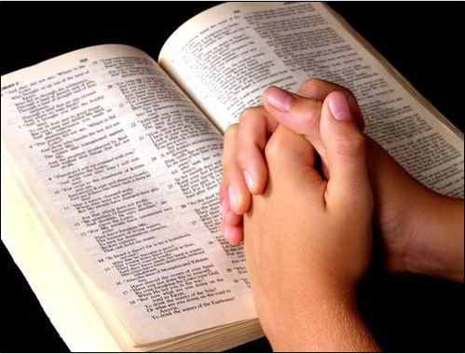
Garder ainsi ta parole :
La lumière, la vie sur mon chemin

Slide 16
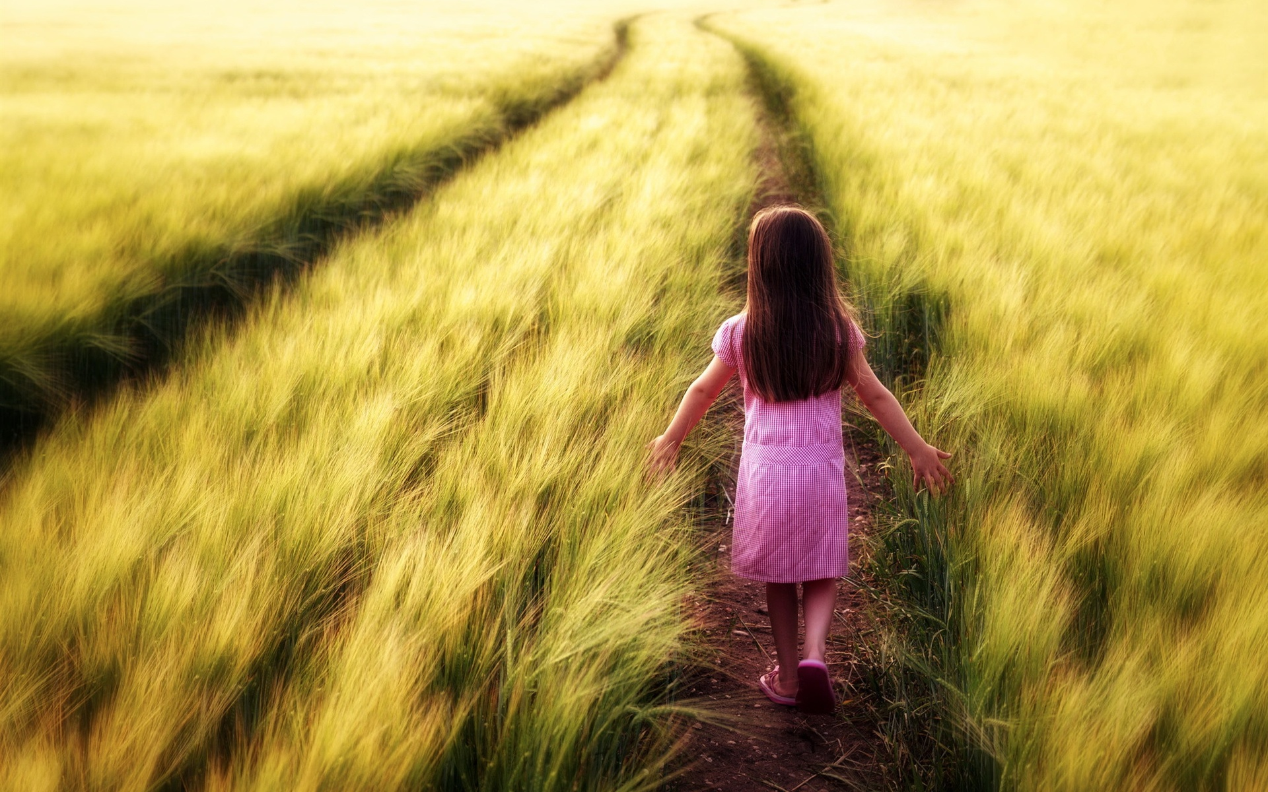
Chœur
Être fidèle, être fidèle, être fidèle jusqu’à la fin
Être fidèle, être fidèle jusqu’au retour de mon Jésus

Slide 17
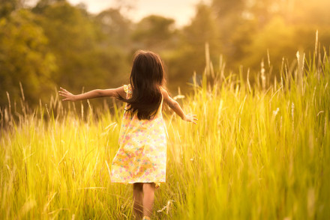
Je veux marcher dans ta lumière Seigneur
Ainsi, je me sens protégé
Je veux proclamer à haute voix :

Slide 18
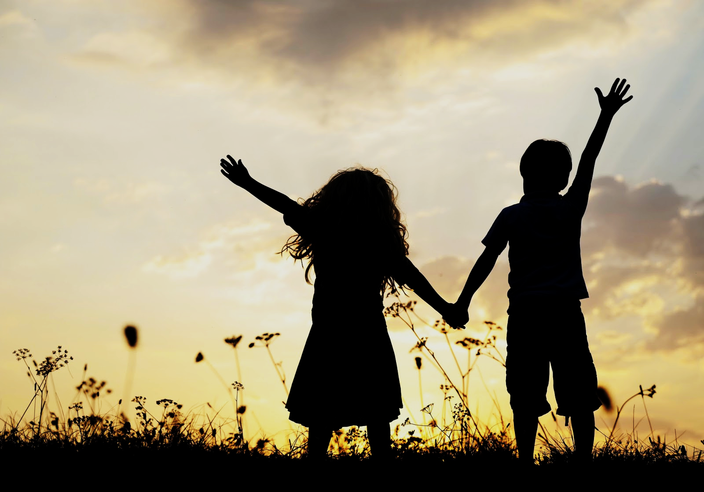
“Jésus a resurgi, au troisième jour
Il est vivant et règne sur ma vie”

Slide 19
Chœur (2x à la fin)
Être fidèle, être fidèle, être fidèle jusqu’à la fin
Être fidèle, être fidèle jusqu’au retour de mon Jésus

Slide 20
Jésus est vivant, il règne sur ma vie
Et bientôt il reviendra !

Slide 21
“EU TEMO AO
MEU SENHOR”
“Je crains mon Seigneur”
“O temor do Senhor é o princípio da sabedoria.” Provérbios 1:7a
La crainte de l'Éternel est le commencement de la science Proverbe 1:7a

